Slide 1
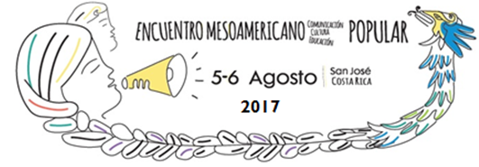
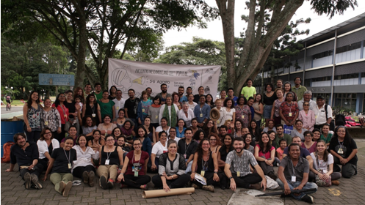
“Democracia, Justicia Social y Ecológica: aportes desde una Educación Popular Transformadora”
Organizadores:
Apoyan:

Slide 2
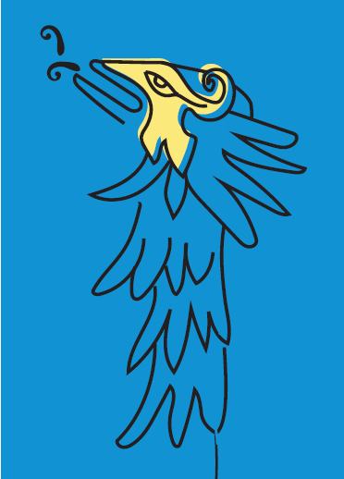
Los motivos
La región Mesoamericana continúa atravesando ciclos de crisis en el terreno económico, social, político, ambiental y cultural que dificultan la construcción estable de condiciones democráticas en todos estos campos, manteniendo niveles crecientes de desigualdad e inequidad.
Nos desafía la construcción de alternativas estables de democracia y justicia social y ecológica de la región.
Ante esto proponemos construir espacios y posibilidades de encuentro, mutuo conocimiento, intercambio, reflexión crítica e inter-aprendizaje, entre las múltiples experiencias e iniciativas existentes en el campo de la comunicación, cultura y educación popular.

Slide 3
Los objetivos
Visibilizar la diversidad de experiencias de educación, comunicación y cultura popular que se realizan en la región, en especial, las impulsadas por sectores jóvenes.
Promover un diálogo crítico de saberes y conocimientos surgidos de estas experiencias, incentivando su sistematización, un análisis crítico problematizador de sus propósitos, metodologías y formas organizativas, así como su proyección para un largo plazo, rompiendo con el inmediatismo y el activismo.
Reforzar los factores de identidad regional que están presentes o que habría que incorporar en los procesos.
Identificar una agenda clave de temas, perspectivas y líneas de acción centrales para trabajar y darle seguimiento en el futuro cercando utilizando formas de comunicación virtuales y nuevas tecnologías.

Slide 4
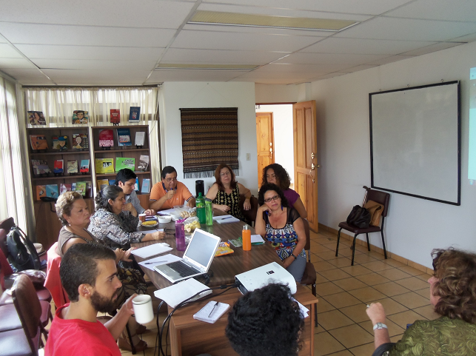
El proceso virtual
4 de abril: Convocatoria.
5-18 junio: Presentaciones de experiencias en un Mapa Colaborativo.
19-30 junio: Foro sobre el contexto mesoamericano.
3-21 julio: Foros en torno a los ejes temáticos.
26 julio: Devolución de un Documento síntesis de los intercambios en los foros.
5 y 6 de agosto Encuentro presencial en San José, Costa Rica.
Se dispuso un sitio web para el intercambio virtual entre los y las participantes del Encuentro con base en cuatro ejes temáticos.

Slide 5
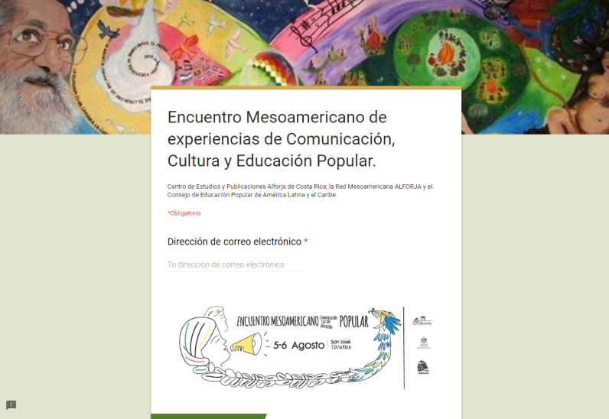
Proceso de Inscripción
Experiencias inscritas: 147
Personas inscritas : 208
México: 9
Guatemala: 7
Honduras: 1
El Salvador: 2
Nicaragua: 3
Panamá: 6
Costa Rica: 180
Caribe: 7
Puntarenas: 7
San Ramón: 6
Upala: 2
Cañas: 2
Valle Central: 156
Modalidades inscritas
Expositores/as: 125
Participantes: 83

Slide 6
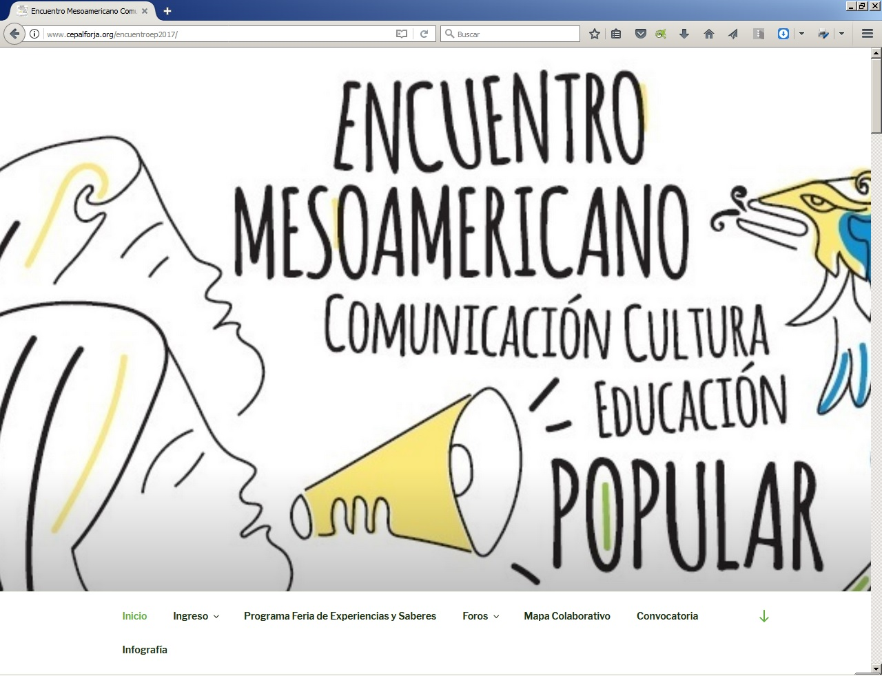
Página web del Encuentro www.cepalforja.org/encuentroep2017/

Slide 7
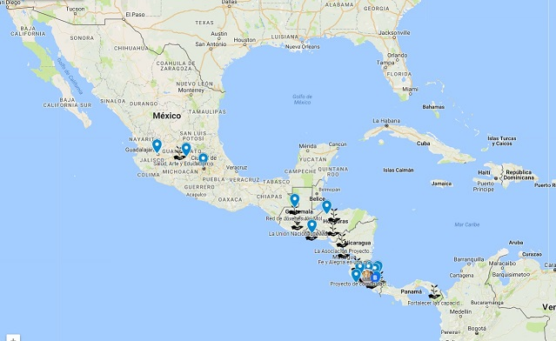
Mapa Colaborativo Ubicación geográfica de las experiencias
Enlace web: http://www.cepalforja.org/encuentroep2017/mapa-colaborativo/

Slide 8
Síntesis - Foros
Los foros fueron espacios abiertos de diálogo e intercambios que pusieron los temas y énfasis desde los puntos de vista de cada participante y que buscaron ir profundizando un recorrido de discusión para ir aprendiendo y construyendo desde distintas vertientes:
Foro de contexto mesoamericano: 66 publicaciones.
Aportes desde la Participación de las Mujeres: 12 publicaciones.
Aportes desde la Participación de las Juventudes : 12 publicaciones.
Aportes de los procesos organizativos y participativos: 27 publicaciones.
Aportes desde el diálogo de saberes: 13 publicaciones.

Slide 9
Foro sobre el Contexto
Es importante construir identidad regional desde los movimientos populares
Vivimos un tiempo difuso, incierto, conducido por quienes profundizan las polarizaciones
Padecemos procesos de destrucción ambiental:
políticas extractivistas
persecución a dirigentes ambientales
Pero hay la resistencia y la lucha de los pueblos por la defensa de la madre tierra
Aumento de la violencia e impunidad
feminicidios.
Asesinatos, desapariciones, amenazas y represión del movimiento social.
Pueden ver el detalle del intercambio aquí.

Slide 10
Foro sobre contexto
Los retos principales que enfrentamos tienen que ver con las necesidades básicas del ser humano, vivienda, tierra, agua, salud, trabajo.
La rigidez de nuestras instituciones, apegadas a normativas conservadoras y obsoletas afecta cualquier planteamiento novedoso o apartado de las políticas tradicionales.
Falta de conciencia sobre las consecuencias del cambio climático
La lucha contra la violencia e impunidad
Desafíos:
Estamos en un tiempo que nos convoca al debate y la búsqueda de caminos, no solo entre los iguales, sino saliendo al encuentro de las distintas y los distintos, de las y los que no piensan como nosotras y nosotros.
Tiempo de acumulación de fuerzas, capacidades y formación, articulación y construcción. Tiempo oportuno para crear redes. Tiempo para repensarnos desde la comunidad, la organización y la región.
Aspectos a profundizar:

Slide 11
Foro sobre el aporte de las juventudes
Las juventudes, precisamente deben entenderse en plural.
Trabajar desde la comunicación, la cultura y la educación popular implica potenciar sus principios fundamentales, como lo son la horizontalidad, el diálogo y la complementariedad.
Las juventudes hemos puesto en el mapa la necesidad de crear espacios alternativos.
Tarea que tenemos como juventudes es luchar en contra de los estigmas que se nos imponen, los cuales son utilizados para excluirnos de los espacios de toma de decisiones de toda naturaleza.
Colectivizarnos para hacer frente a los paradigmas que impone el capitalismo.
Lucha en contra del adultocentrismo.
Pueden ver el detalle del intercambio aquí.

Slide 12
Foro sobre el aporte de las mujeres
Lo Público y lo privado: las mujeres seguimos siendo en nuestras organizaciones y comunidades engranajes importantes pero ocultos de lo público y lo “político”.
Los espacios de comunicación y educación representan ejes centrales para el fortalecimiento de la lucha femenina.
Seguimos relegando las temáticas del cuido, la crianza, el cuerpo, los afectos etc. (que han sido destinadas a las mujeres) como asuntos privados que no compete hablar, ni analizar.
Seguimos desde las organizaciones, la cultura y la educación dándole un papel prioritario a la racionalidad patriarcal.
Fortalecimiento de la dimensión productiva/financiera.
Estamos en un contexto en el que los medios de comunicación están tomados y monopolizados por grupos de poder patriarcales y neoliberales.
Intencionar la visibilización de nuestros temas designados como “privados” hacía lo público.
Transversalizar las luchas feministas, o como mínimo la perspectiva de género, en nuestras organizaciones.
Generar redes, diálogos y encuentros entre organizaciones de mujeres.
Pueden ver el detalle del intercambio aquí.

Slide 13
Foro sobre el diálogo de saberes
El diálogo aparece como el método fundamental en los procesos de formación desde la educación popular.
Dirigir nuestra atención a mirar antes del diálogo y hacer énfasis en la importancia de procurar el encuentro
La deconstrucción del economicismo y la formación de la ética ambiental inicia en darle sentido de nuevo a las palabras.
Abrimos el espacio para que se dé el descubrimiento de posibilidades creativas de autogestión, de desarrollo personal y grupal.
Diálogo de saberes busca establecer relaciones horizontales, de equidad y reconocimiento de él/ella y los otros/as
Pensar en un modelo educativo sustancialmente diferente que aporte realmente a la transformación social y personal
No es momento de hablar de diálogo recíproco si no hemos empezado por entender nuestra concepción, identidad, convicción y sobre todo la mirada larga de digamos el proyecto fin.
Pueden ver el detalle del intercambio aquí.

Slide 14
Foro sobre los procesos organizativos
La metodología de la IAP, nos ha permitido acercarnos de manera menos invasiva pero no hemos sentido que las contrapartes se sientan tan seguras o tan interesadas en aportar. Hemos venido trabajando para poder cambiar esa barrera, hacer un trato más personal, un horario flexible, canales de comunicación, etc.
Una metodología estructurada y estrategias de trabajo conjunto definidas y sistemáticas es poco pragmático
La comunicación es primordial en la construcción, sin embargo también el tiempo y los ritmos de la población con la que se trabaja.
Sí trabajamos EP y los aportes de IAP, en metodologías participativas, y con aportes de prospectiva, lo que subraya la necesidad de tener una visión más amplia, holistica y otras posibilidades en resolución de problemas y conflictos.
Nuestra metodología se basa en encuentros presenciales. Creemos que es en la vivencia donde vamos aprendiendo y construyendo espacios más humanos
Pueden ver el detalle del intercambio aquí.

Slide 15
Documento síntesis
Este documento recopila los aspectos más importantes de este diálogo virtual.
Descargue aquí.

Slide 16
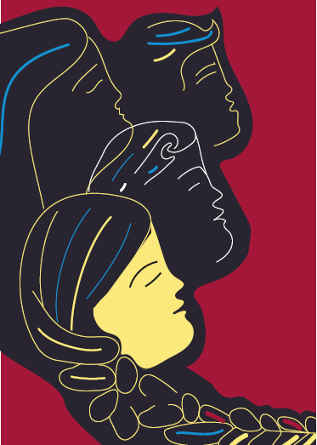
Organizaciones que hicieron posible el encuentro
Centro de Estudios y Publicaciones Alforja
Fundación Pedagógica Nuestramerica
Vicerrectoría de Acción Social – Universidad de Costa Rica
Liga de Mujeres pro Paz y Libertad
Red de jóvenes sin Fronteras
Centro de trabajo con personas migrantes Cenderos.
Asociación Voces Nuestras
Cooperativa Sulá Batsú
Iglesia Luterana
Asociación Diálogo de Saberes
Sistema radiofónico – UCR
Comité Catholique contre la faim et pour le développement-Terre Solidaire (CCFD)
Organización Católica Canadiense Desarrollo y Paz
Entre otras
Y una gran cantidad de personas individuales, entre ellas la cantautora Natalia Vargas, NATIVA... quien realizó la canción "Furia Ancestral" que sirve de motivo para el encuentro (dar click al cuadro):

Slide 17
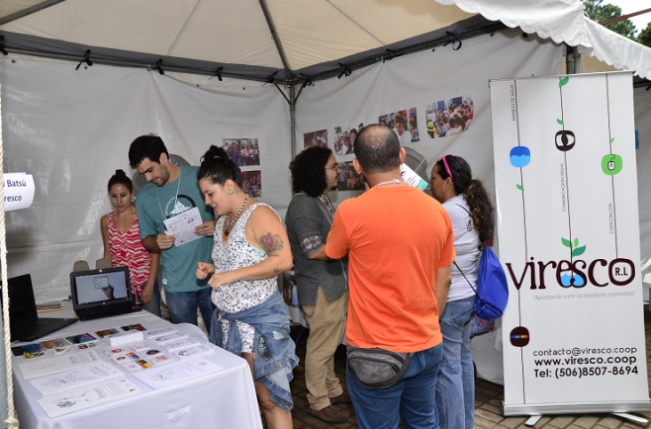
Actividades presenciales del Encuentro Mesoamericano de Comunicación, Cultura y Educación Popular.
4 de agosto: Recepción y bienvenida a los y las visitantes de Mesoamérica a Costa Rica
5 de agosto: Feria de Saberes.
En el "Paseo Berta Cáceres y el Paseo Carmen Lyra " 36 Stands de exposición de experiencias de toda Mesoamérica sobre comunicación, cultura y Educación Popular.
En los toldos Betty Cariño y Máxima Acuña:
12 Mini – Talleres de una hora.
En la Carpa Paulo Freire:
12 actividades participativas de media hora: exposiciones, proyecciones de vídeos, dinámicas y presentaciones artísticas.
6 de agosto:
Mesas de trabajo según los ejes temáticos.
Plenaria de presentación de conclusiones y propuestas.
Cierre Cultural: Círculo mágico del Swing

Slide 18
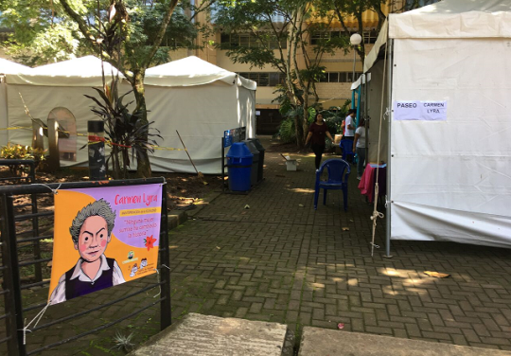
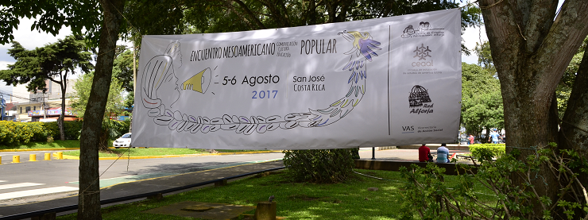
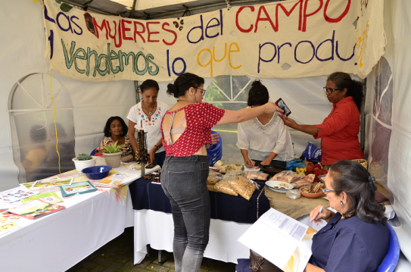
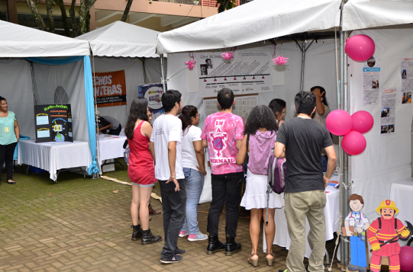
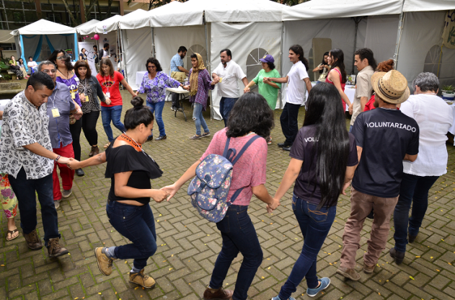
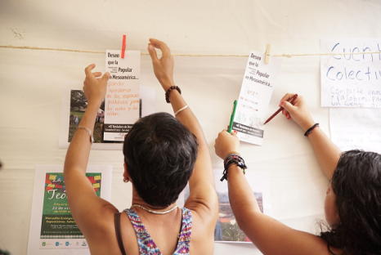
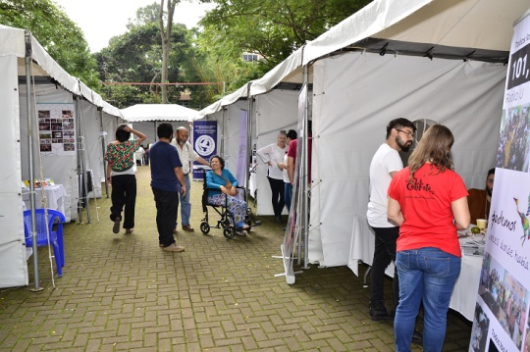
Feria de Experiencias y Saberes
Puede ver la galería
de exposiciones aquí
aquí.

Slide 19
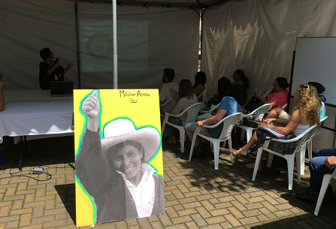
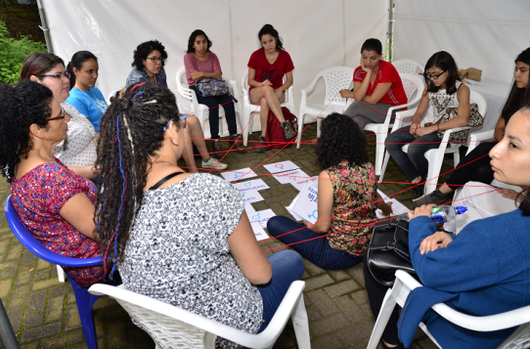
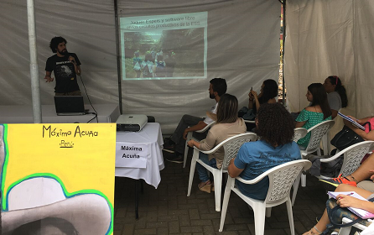
Talleres en el Toldo Máxima Acuña
Pueden ver el detalle de actividades aquí.

Slide 20
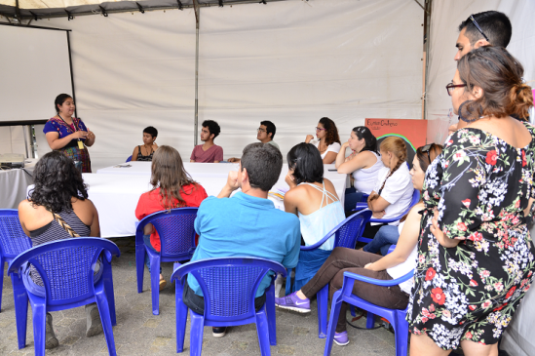
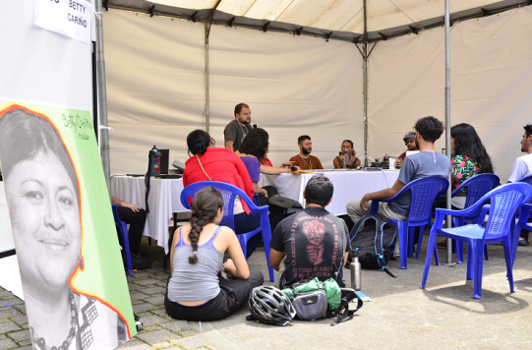
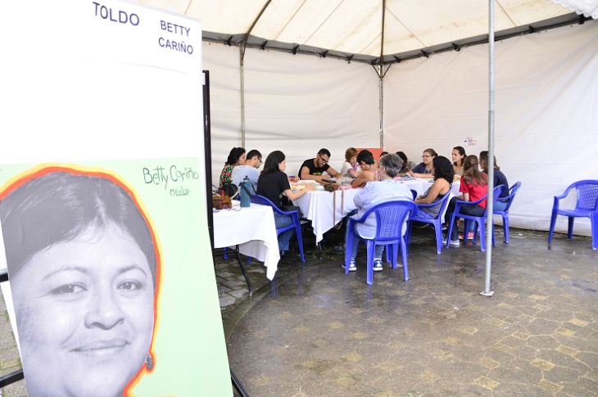
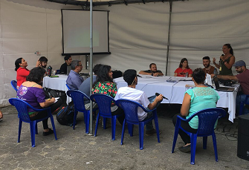
Talleres en el Toldo Betty Cariño
Pueden ver el detalle de actividades aquí.

Slide 21
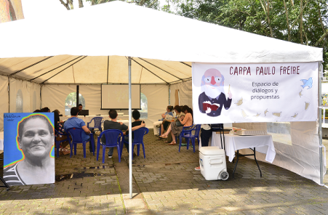
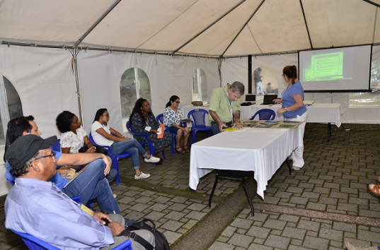
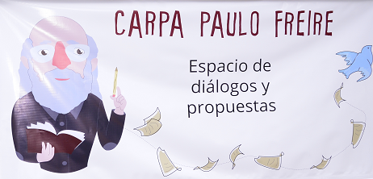
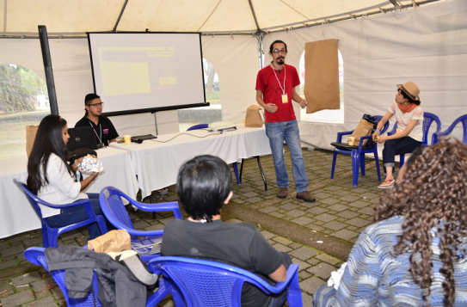
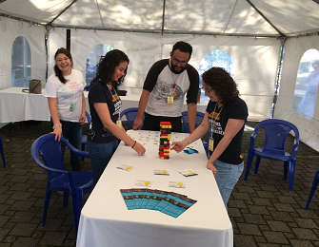
Actividades en la Carpa Paulo Freire
Pueden ver el detalle de actividades aquí

Slide 22
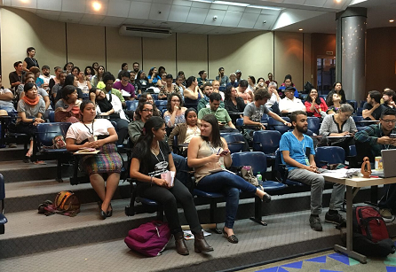
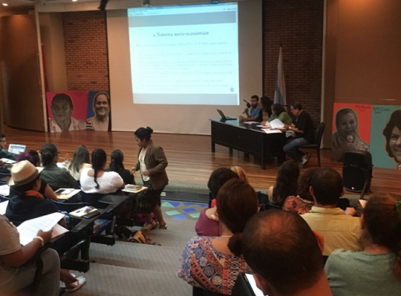
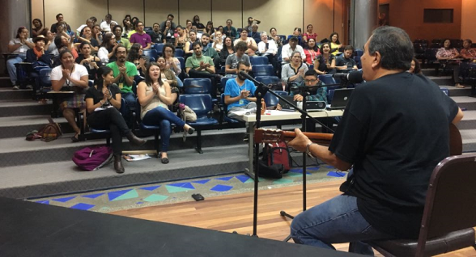
Debates el domingo 6 de agosto
Bienvenida y presentación de la síntesis de la discusión y reflexión de los foros virtuales.
Propuesta para las Mesas de Trabajo:
Pregunta 1. ¿Con qué estrategias y metodologías estamos aportando a que los procesos de comunicación, cultura y educación popular respondan a los desafíos del contexto mesoamericano?
Pregunta 2. ¿Qué agenda de temas, perspectivas y líneas de acción proponemos impulsar para el fortalecimiento de la Democracia, Justicia social y Ecológica en nuestra región?

Slide 23
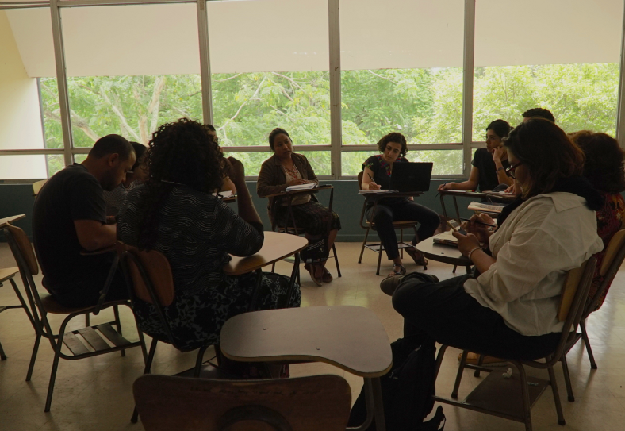
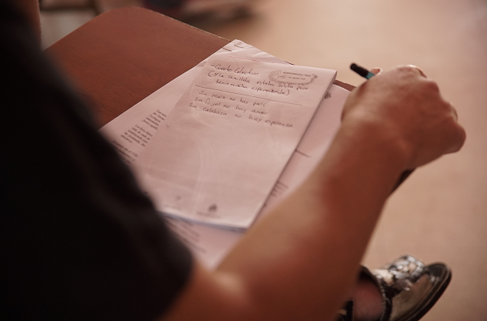
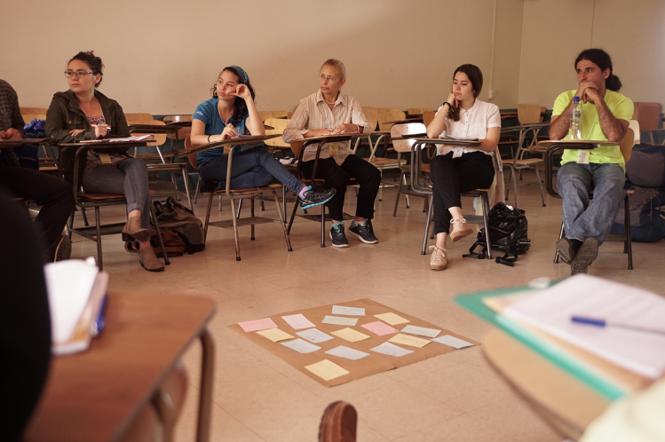
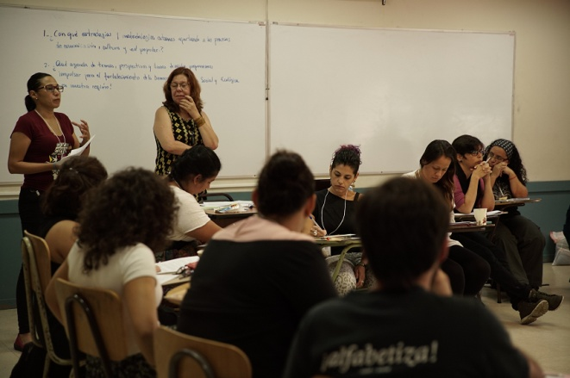
Mesas de trabajo

Slide 24
Aportes desde la Participación de las Mujeres a la educación, comunicación y cultura popular.
La urgente necesidad de la sororidad.
Es fundamental el reconcimiento de aquello que las personas producen a diario, darle validez a lo cotidiano, lo personal es político.
El concepto y vivencia del territorio-cuerpo-tierra. No olvidar que muchas veces no somos lo que queremos por nuestros contextos que nos violentan.
La memoria ¿cómo construimos nuestras luchas y memorias?.
Se debe transversalizar la lucha feminista
Hay que analizar críticamente ¿qué democracia y qué justicia social queremos? ¿cuáles son otras formas que pensamos y sentimos que se puede hacer? Finalmente la democracia es patriarcal y es una conceptualización occidental ¿dónde está el cambio sistémico?.
Hay distintos niveles de acción: productivo y financiero, lo público y lo privado. ¿Cómo es la incidencia política? ¿qué pensamos de la democracia?.
El activismo para las mujeres es complicado por nuestras jornadas dobles y triples, además la autonomía es un punto en contra... financiamiento.
Se propone la recreación cultural como propuesta de movilización, nuestra cultura es dinámica, decidimos que se queda y que se va.
Documentar y socializar la memoria de las luchas de las mujeres (cotidianas y otras). Creatividad para contar la historia y a partir de ello sentir empatía y apoyo.

Slide 25
Aportes desde la Participación de las Juventudes a la educación, comunicación y cultura popular
Ser joven tiene muchos estigmas en esta sociedad adultocentrista
Tenemos que ser perseverantes e insistentes para mostrar que no solo son ocurrencias sino ideas con gran potencia y una identidad que se consolida.
La autogestión es una de las formas más viables de desarrollar de nuestras propias iniciativas, ya que no siempre es tan fácil obtener financiamiento institucionalizado, y más bien contar con algo ya más hecho eso permite aspirar a financiamiento.
Crear puentes intergeneracionales no es tan fácil en la práctica.
Cómo jóvenes debemos reconocernos y legitimarnos entre nosotros mismos, reconocer las experiencias informales o los espacios juveniles en toda su pluralidad.
Discutir los riesgos del Jovencentrismo, terminamos reproduciendo la discriminación por edad hacia personas más jóvenes, por ejemplo adolescentes o niños.

Slide 26
Aportes desde el Diálogo de Saberes a la comunicación, cultura y educación popular.
Importancia de la visibilizar los saberes y prácticas culturales
Que las acciones fomenten siempre espacios de diálogo y encuentros para conocerse y dialogar, recuperación de la oralidad de los pueblos y comunidades.
Construir y proponer alternativas creativas junto con la comunidad.
El enfoque lúdico que permite retomar el disfrute, la alegría, y romper con la cultura adulto centrista. Un ejemplo son las estrategias o metodologías del juego colaborativo.
Para fortalecer las estrategias metodológicas se hace necesaria la vinculación con redes donde hay otras organizaciones (es importante que las redes más constructivas y manejables).
Desarrollar las capacidades para sistematizar y documentar las experiencias.
Urgencia de formar comunicadores/as (populares), apostándole a crear nuestros propios medios de comunicación.
Fortalecer los espacios de encuentro para tejer hilos que generen más fuerza, mientras haya comunicación hay más relación para cambiar las cosas.

Slide 27
Aportes de los Procesos Organizativos y Participa-tivos a la comunicación, cultura y educación popular.
La educación popular como un medio de transformación social.
Considerar el poder de los excluidos en la agenda de la E.P.
Procesos organizativos en red “tejiendo procesos comunitarios”
La investigación acción participativa en procesos organizativos.
Aprender con los otros la esperanza.
Ante la falta de canales de comunicación es importante la reunión persona a persona.
Abrir más radios comunitarias.
Tomar espacios que están siendo subutilizados y acaparados por unos pocos.
Transformar la práctica educativa. Articular un sistema de educación no formal bajo la lógica de organización comunitaria.
Enfoque feminista desde una visión solidaria entre géneros y el ambiente.
Realizar un mapeo de todos los desafíos de la región y las nuevas metodologías de Mesoamérica.
El arte como metodología participativa y educativa.

Slide 28
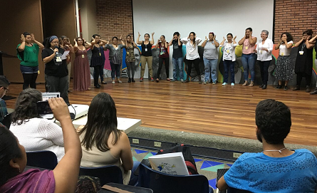
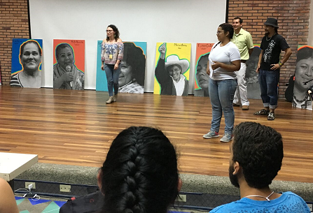
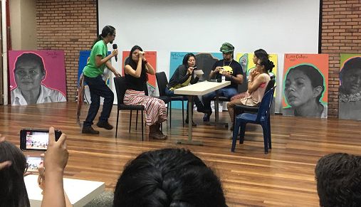
Plenaria Final
Socialización del trabajo de las Mesas a través de presentaciones creativas.

Slide 29
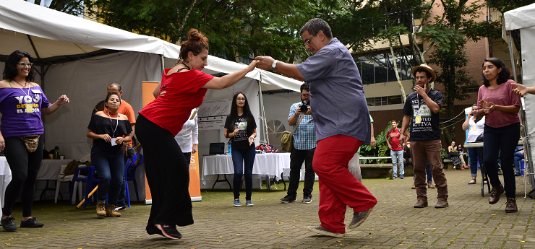
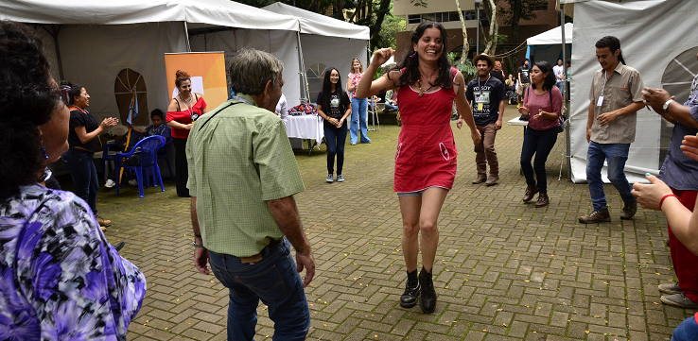
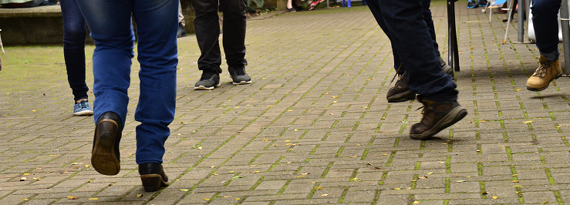
Cierre Cultural
“Círculo mágico del Swing Criollo”
El swing es cultura popular urbana que proviene de grupos marginalizados que crearon y lograron a través de él darle respuesta a las diversas problemáticas de la vida.
Tiene claves importantísimas para la vida y la visión del mundo que puede dar significados y saberes a la realidad de nuestros pueblos mesoamericanos.
Porque lo que subyace en toda expresión de la cultura popular es un profundo proceso educativo con estrategias propias “diseñadas desde abajo y desde adentro”.

Slide 30
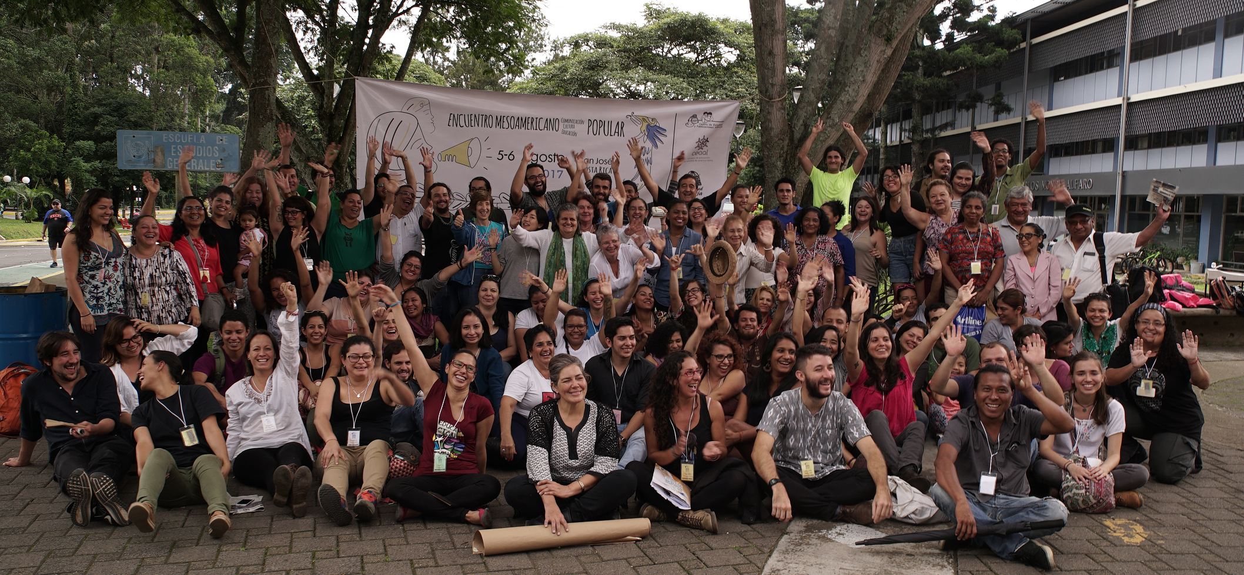
¡Viva la Educación Popular Mesoamericana!

